Slide 1


Slide 2
Operaciones básicas
Suma y Resta
Utilizaremos dos métodos estos son la aproximación y la descomposición.
SUMA RESTA

Slide 3
Multiplicación

Slide 4
REGLA DE TRES
SIMPLE
Agrupar los datos.
Multiplicar los datos conocidos que están en diagonal.
Dividir el resultado obtenido.

Slide 5
EJEMPLO 1

Slide 6
EJEMPLO 2

Slide 7
EJEMPLO 3

Slide 8
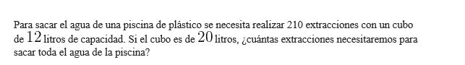
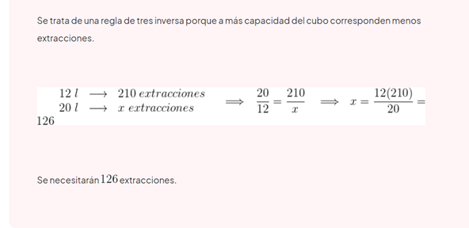
REGLA DE TRES INVERSA
EJEMPLO 1

Slide 9
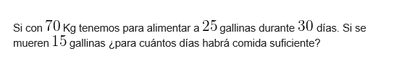
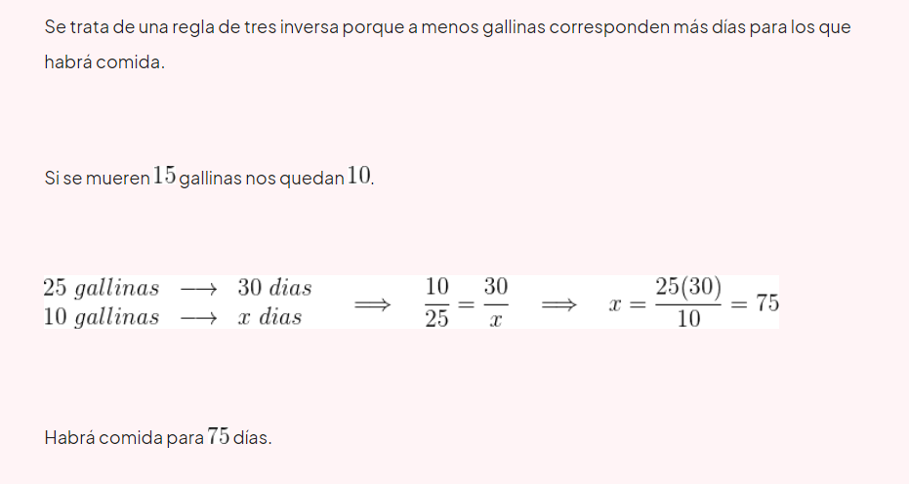
EJEMPLO 2

Slide 10
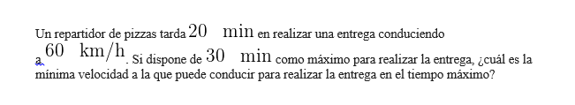
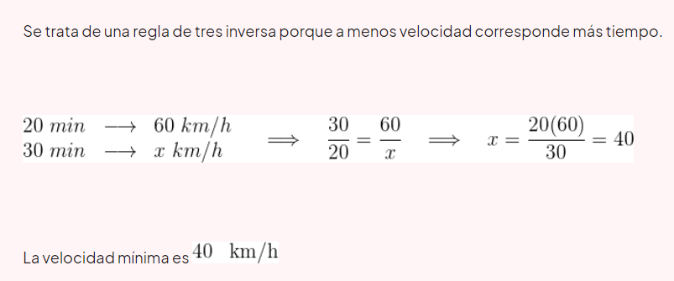
EJEMPLO 3

Slide 11
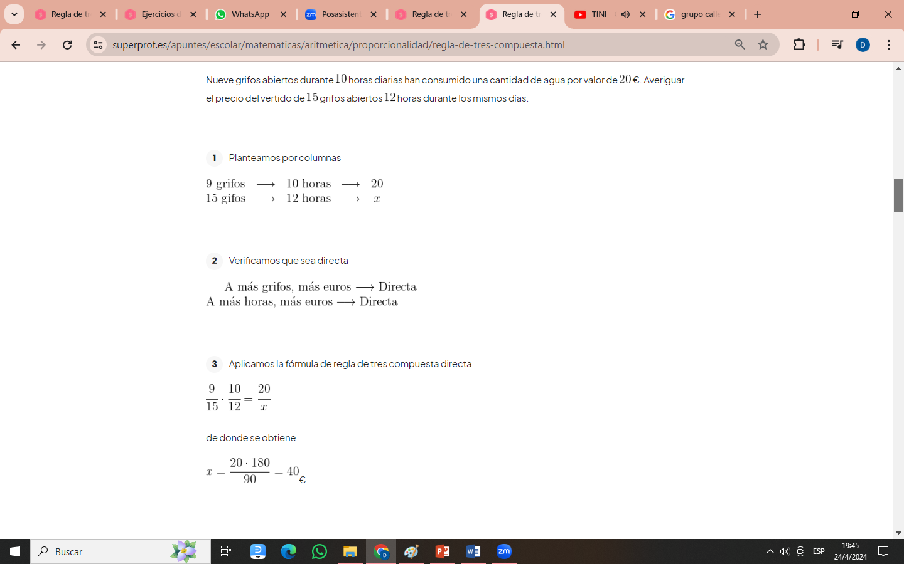
REGLA DE TRES COMPUESTA DIRECTA
EJEMPLO 1

Slide 12
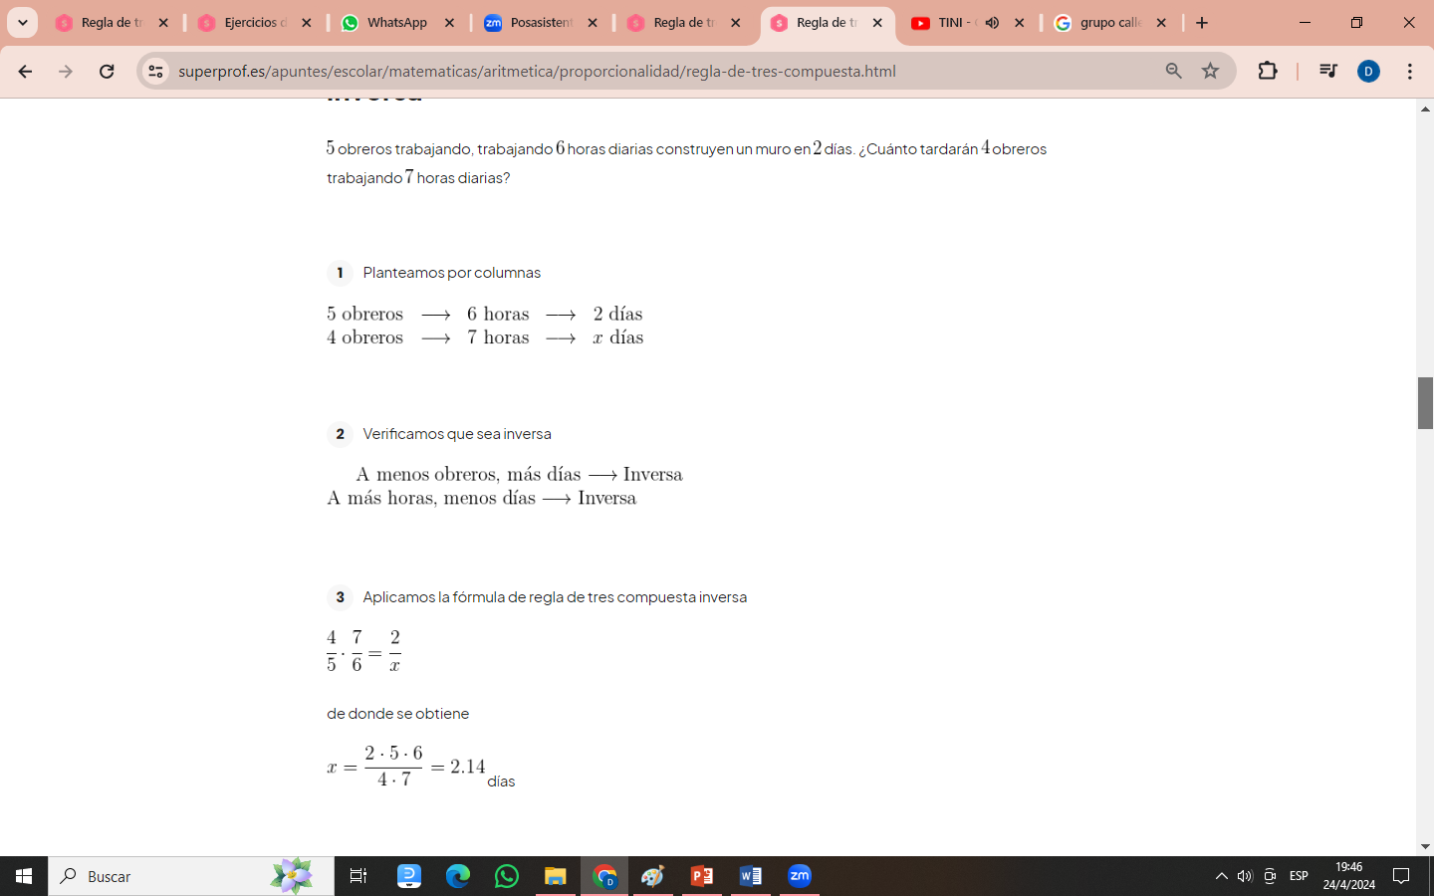
REGLA DE TRES COMPUESTA INVERSA
EJEMPLO 1

Slide 13
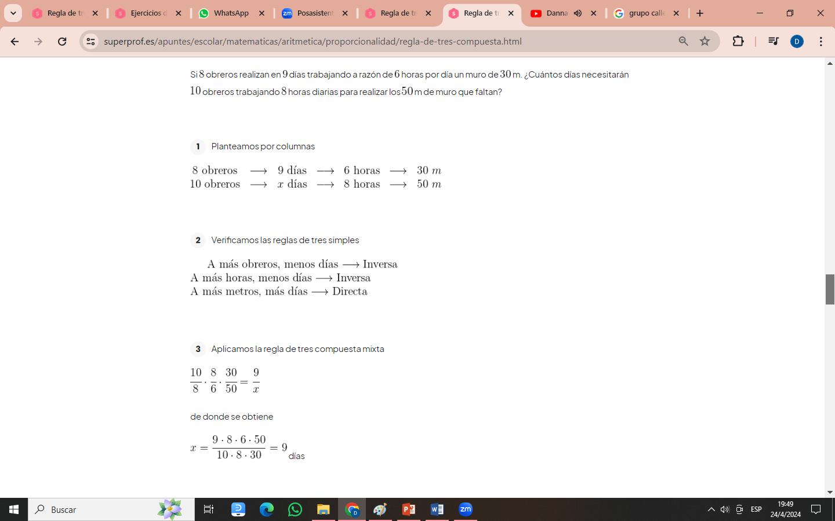
REGLA DE TRES COMPUESTA MIXTA
EJEMPLO 1

Slide 14
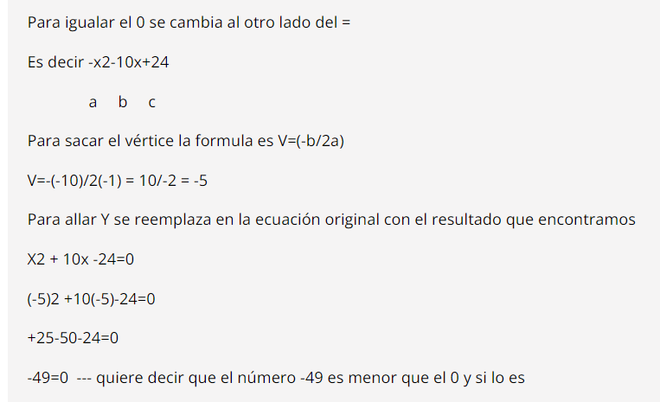
ECUACIONES
Hallar el vértice de la parábola dada por la siguiente función:
x2 + 10x − 24 = 0

Slide 15
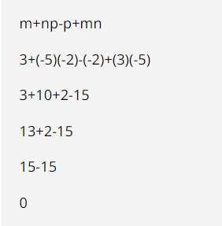
Si m = 3, n = -5 y p = -2 entonces m + np − p + mn es igual a:

Slide 16
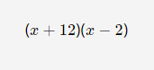
Al factorizar la expresión: x2 + 10x − 24 se tiene como resultado:
A) (x − 12)(x − 2)
B) (x + 8)(x − 3)
C) (x + 8)(x + 3)
D) (x + 12)(x − 2)

Slide 17
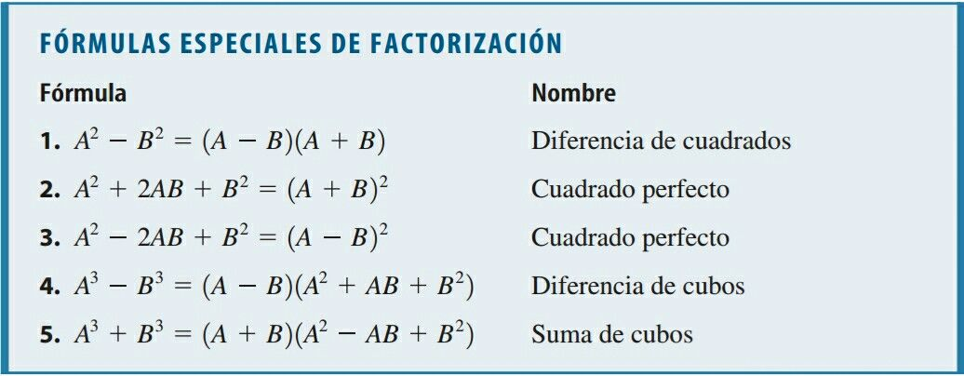
Factorización

Slide 18
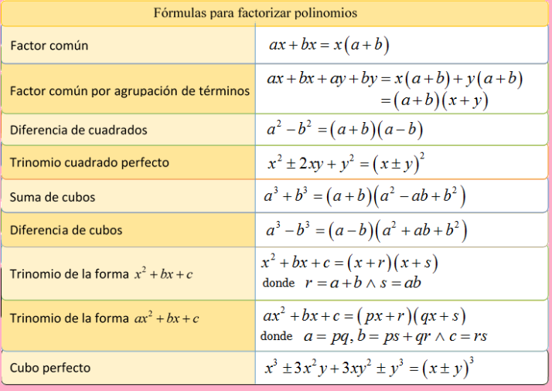

Slide 19
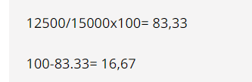
PORCENTAJES
Un comerciante realizó una compra de $15 000, pero sólo pagó $12 500, ¿Qué porcentaje aplicaron en el descuento?
A) 83.33%
B) 20%
C) 31.25%
D) 16.67%

Slide 20
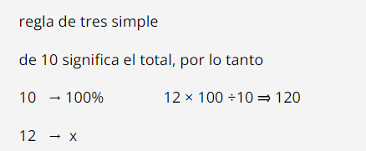
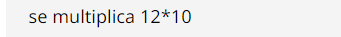
¿Qué porcentaje es 12 de 10?
A) 160%
B) 165%
C) 162.5%
D) 120%

Slide 21
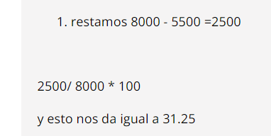
Un comerciante realizó una compra de $8 000, pero sólo pagó $5 500. ¿Qué porcentaje aplicaron en el descuento?
A) 31.25%
B) 25%
C) 10%
D) 44.45%

